Slide 1

PERSONAL PLANNER
나만의 여행 계획을 정리할 수 있는 사이트, 퍼플
2조
권연준 김민지
김신실 김지수
이소연 이수환

Slide 2
INDEX
ERD
기능 설명
Q&A

Slide 3
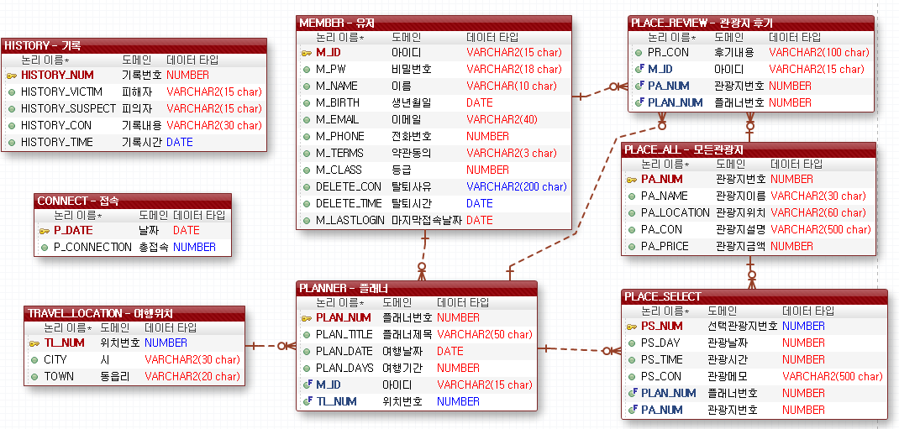
ERD

Slide 4
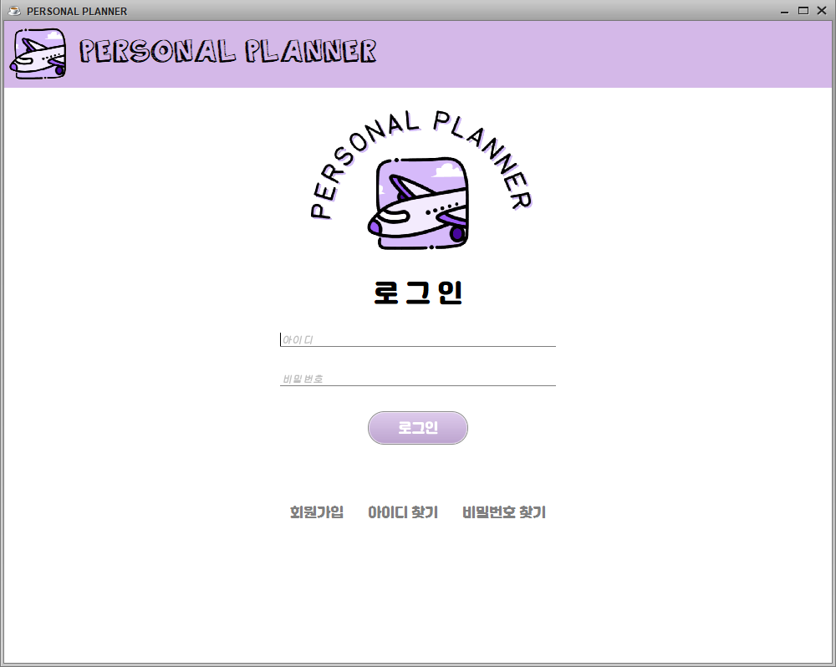
기능 설명
로그인
회원가입
아이디 찾기
비밀번호 찾기

Slide 5
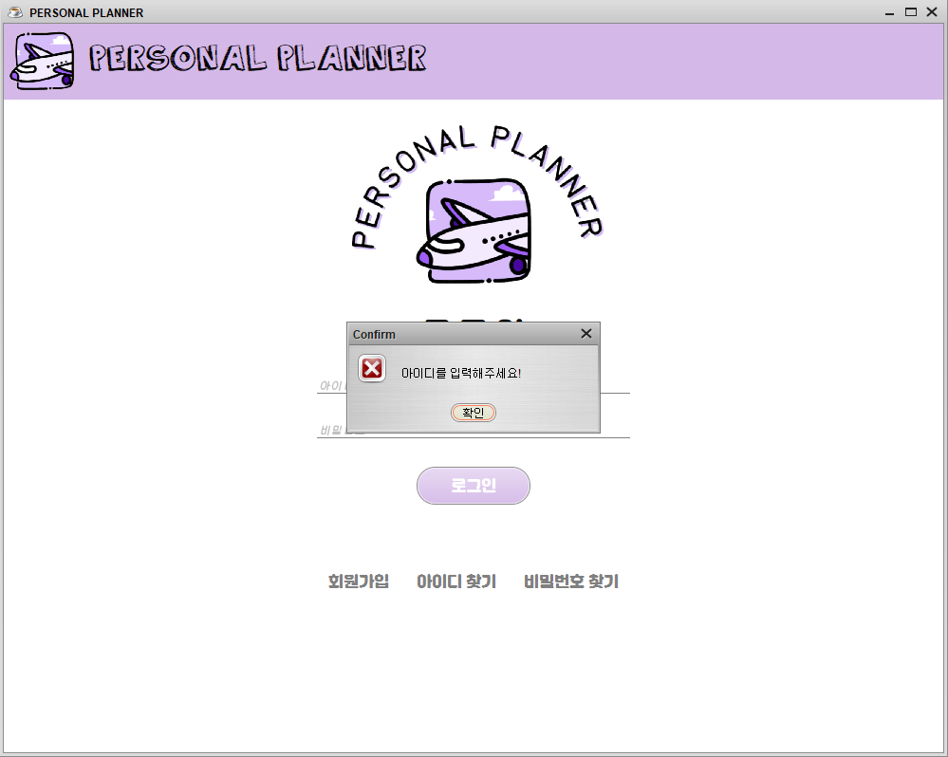
기능 설명
로그인
아이디 비밀번호 중 공란이 있을 경우
로그인 실패

Slide 6
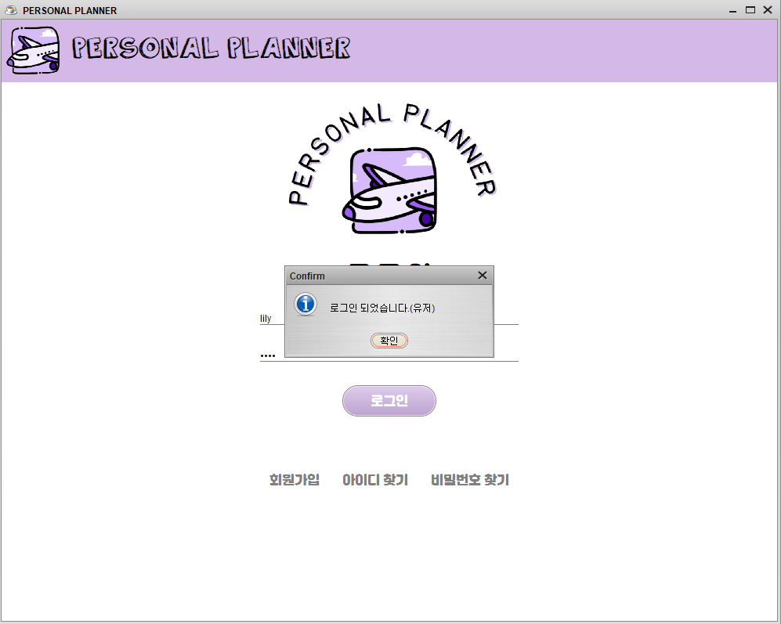
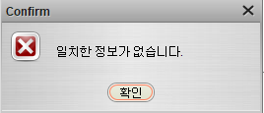
기능 설명
로그인
DB에 해당 정보가 있는 경우 로그인 성공
정보가 없는 경우

Slide 7
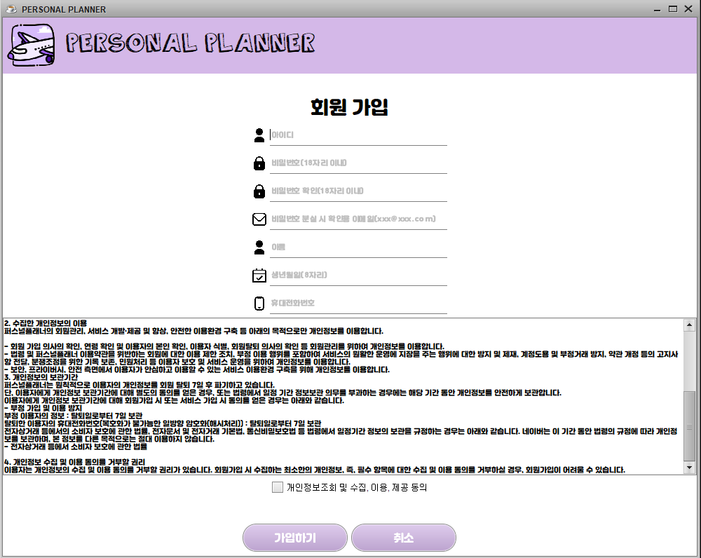
기능 설명
회원가입

Slide 8
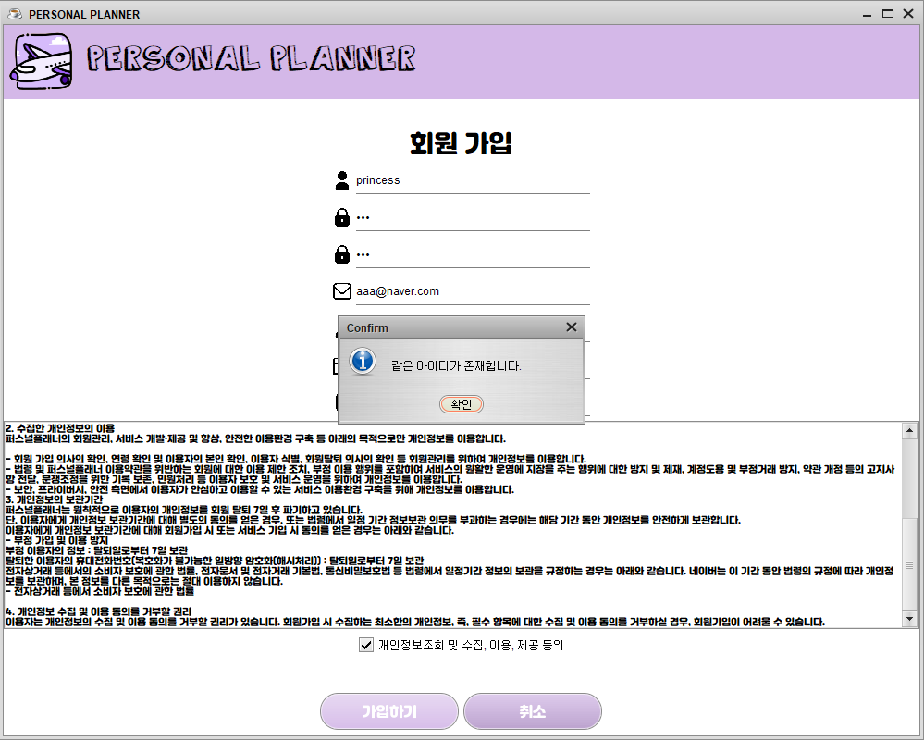
기능 설명
회원가입
DB에 동일한 ID가 존재할 경우
회원가입 불가

Slide 9
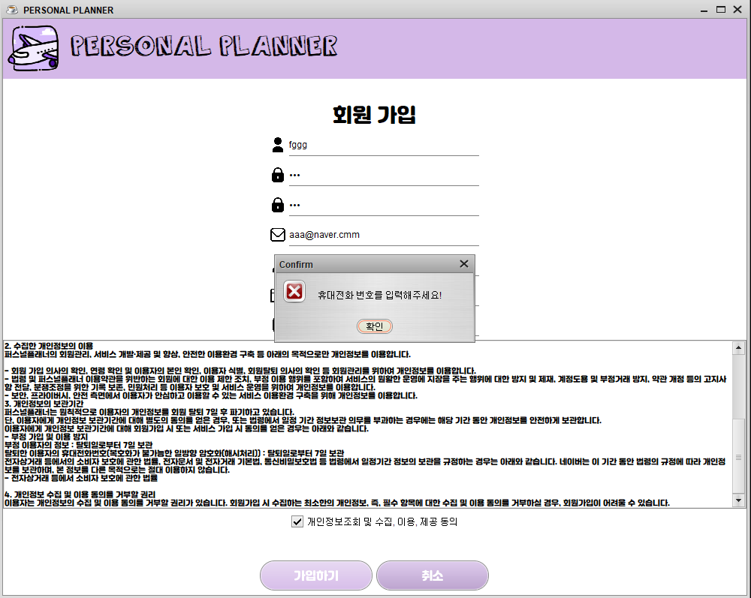
기능 설명
회원가입
값이 없거나 체크박스를 클릭하지
않으면 회원가입 실패
취소 버튼 클릭 시 회원가입 취소

Slide 10

기능 설명
회원가입
- 회원가입 성공 화면

Slide 11
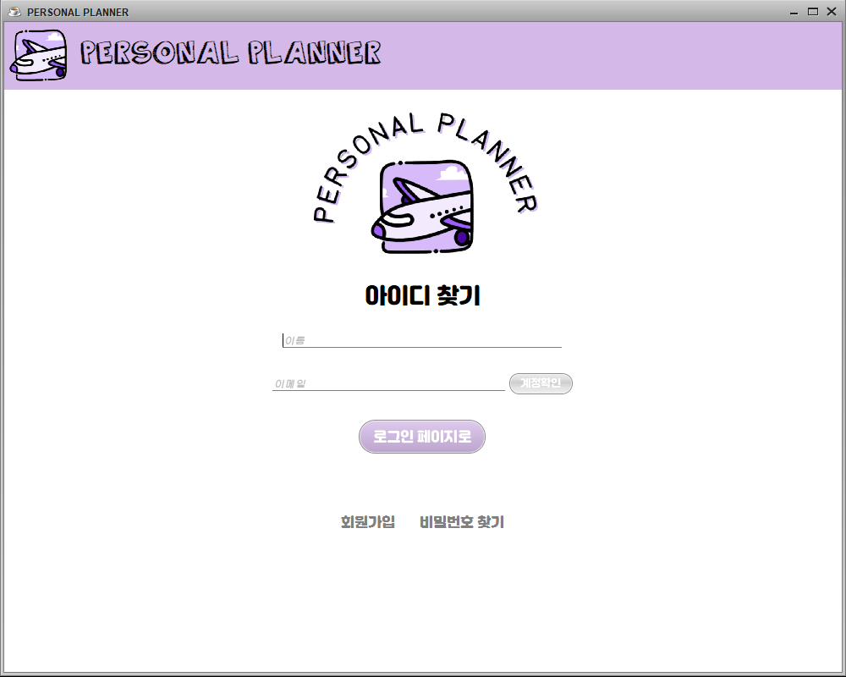
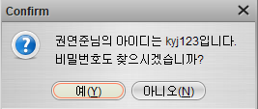
기능 설명
아이디 비밀번호 찾기
이름, 이메일을 입력 받고 계정확인 버튼 클릭 시 ID 불러옴
비밀번호 찾는 메시지창 ‘예‘ 클릭 시 비밀번호 찾기 페이지로 이동
Notes:
창 애니메이션 넣어야함

Slide 12
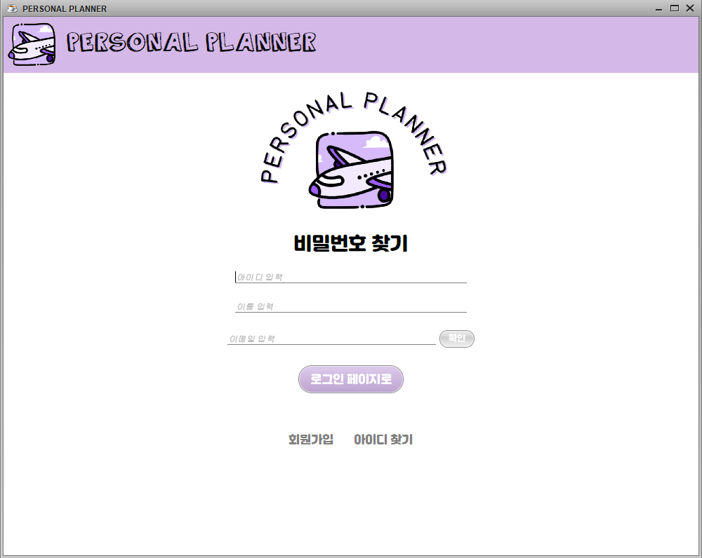
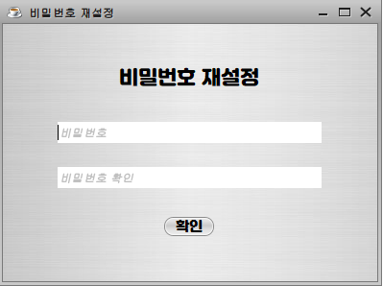
기능 설명
아이디 비밀번호 찾기
아이디, 이름, 이메일 입력 받고
DB정보와 일치하면 비밀번호 재설정 가능

Slide 13
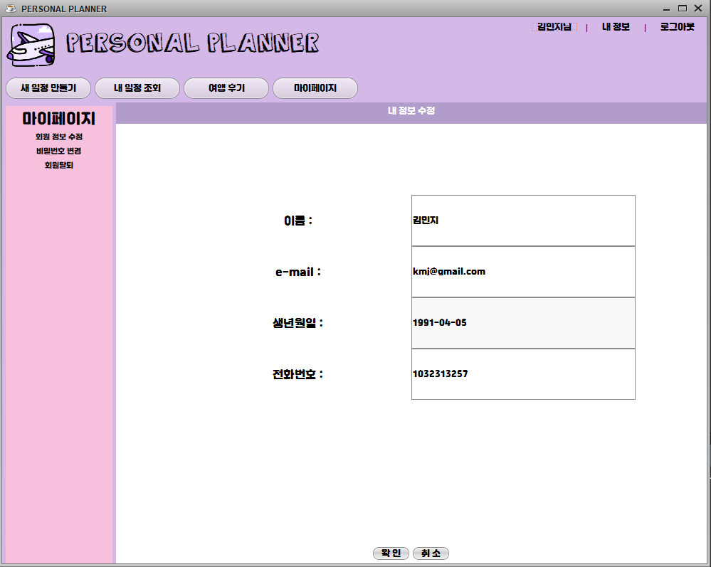
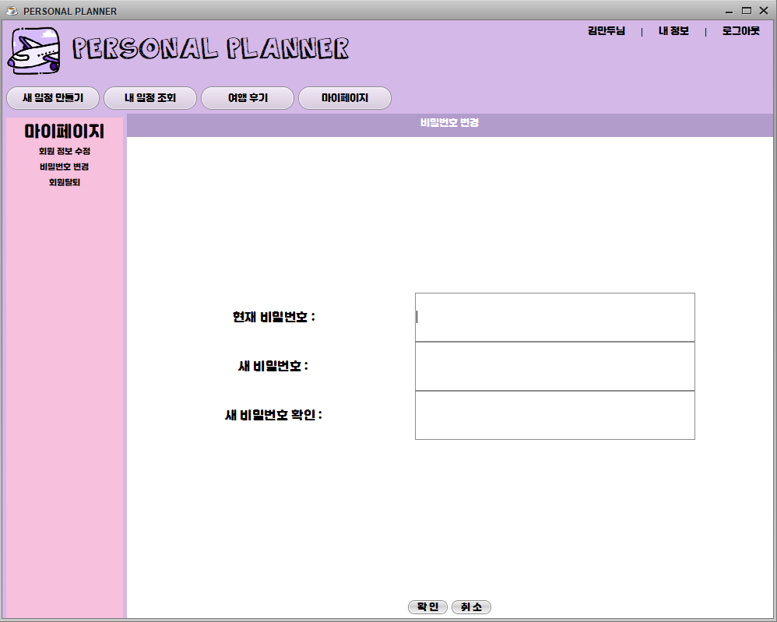
기능 설명
마이페이지 – 회원 정보 수정
생년월일을 제외한 모든 일정 수정가능
Ex. 이름 : 김민지 -> 김만두

Slide 14
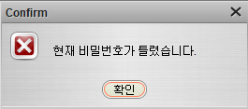
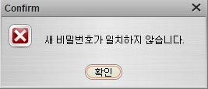
기능 설명
마이페이지 – 비밀번호 변경
현재 비밀번호가 틀린 경우
새 비밀번호가 서로 다른 경우

Slide 15
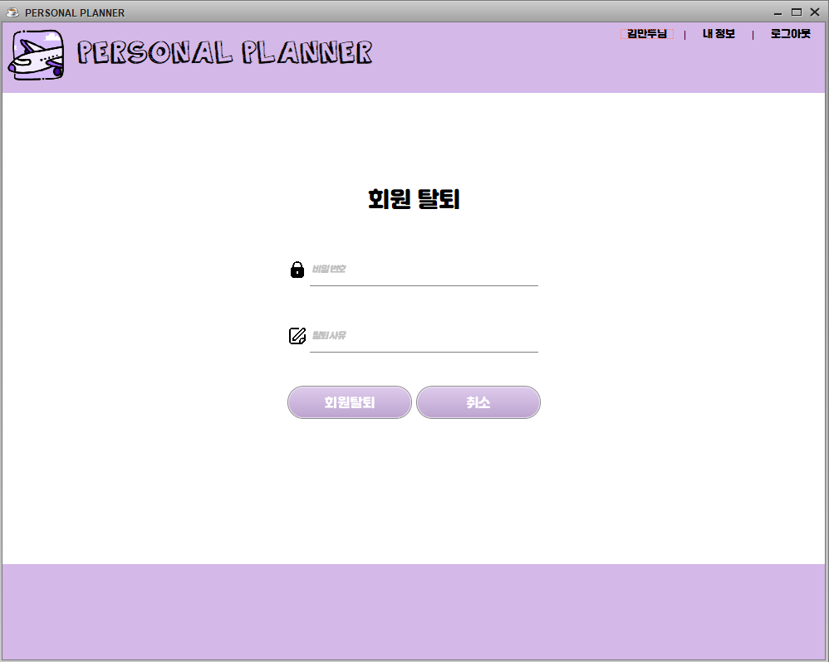
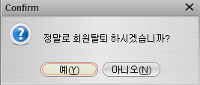
기능 설명
마이페이지 - 회원탈퇴
비밀번호가 일치한지 확인
탈퇴사유 입력 받기
회원탈퇴 버튼 클릭 시 다시 한번
묻는 메시지창

Slide 16
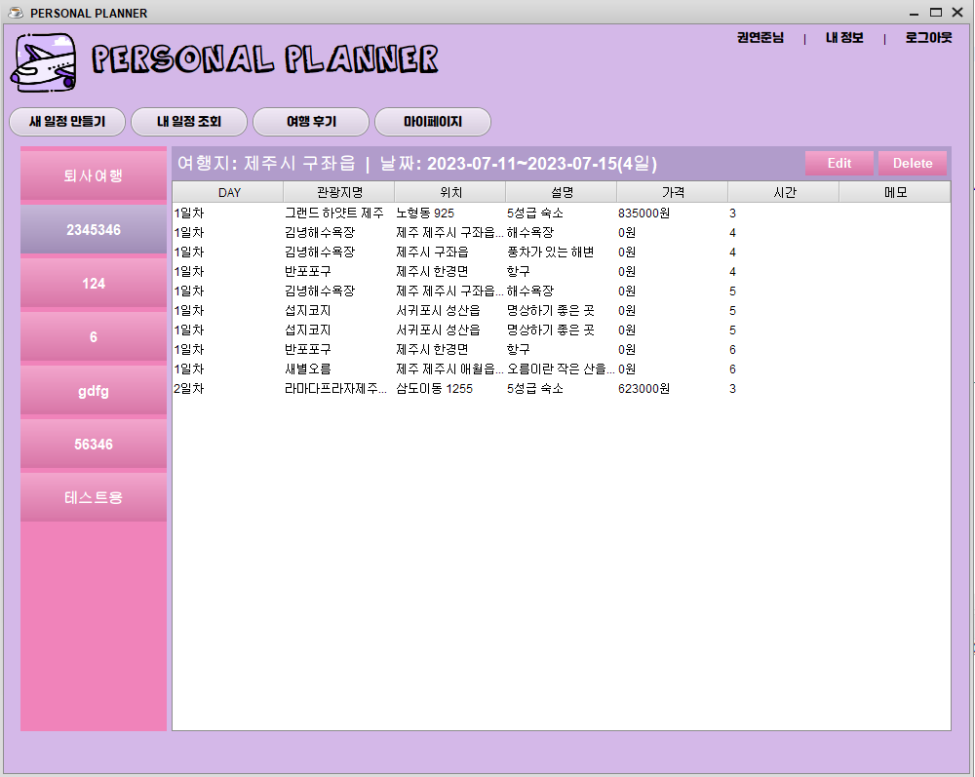
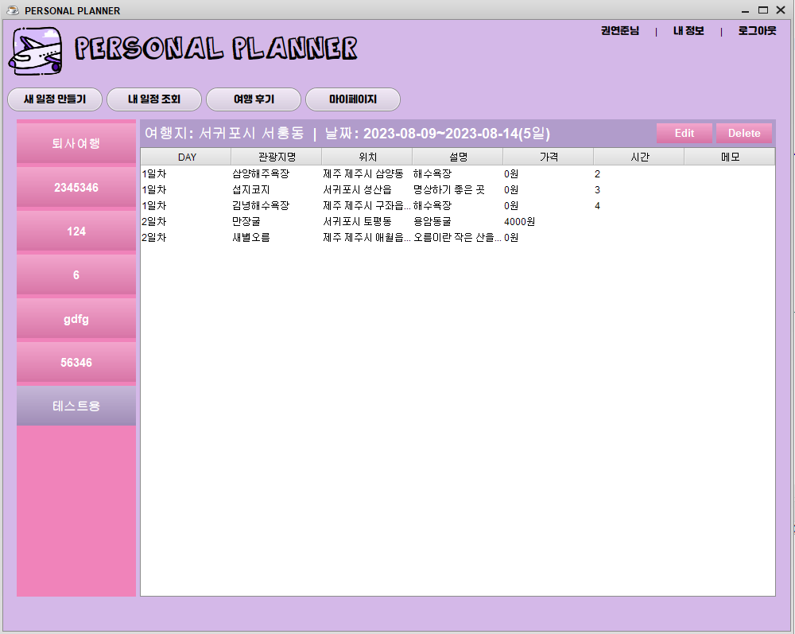
기능 설명
내 일정 조회
내가 만든 일정을 한 눈에 볼 수 있는 페이지 -> 일정 제목 클릭하면 해당 일정을 볼 수 있음

Slide 17
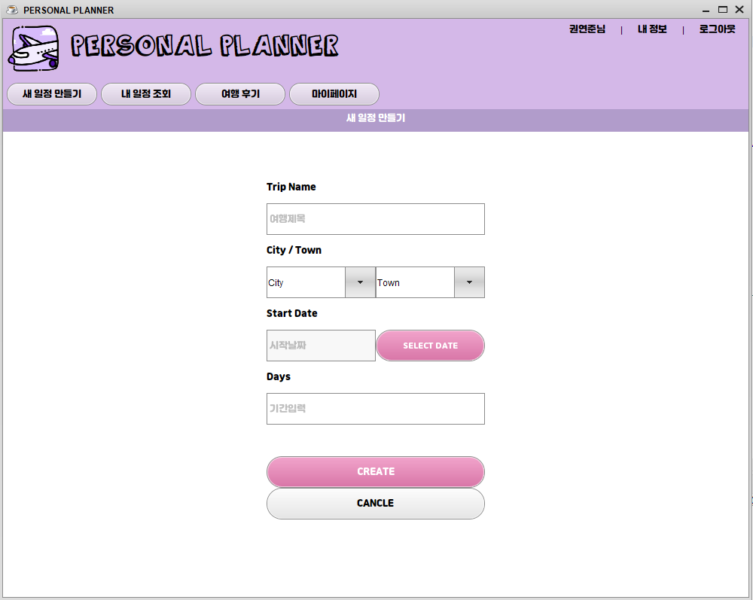
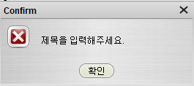
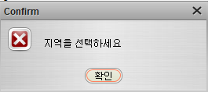
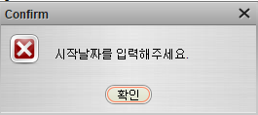
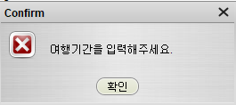
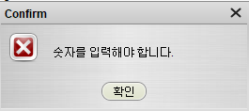
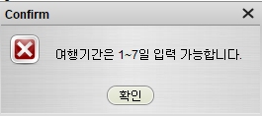
기능 설명
빈값 또는 Days에 String 입력시
오류메세지
새 일정 만들기

Slide 18
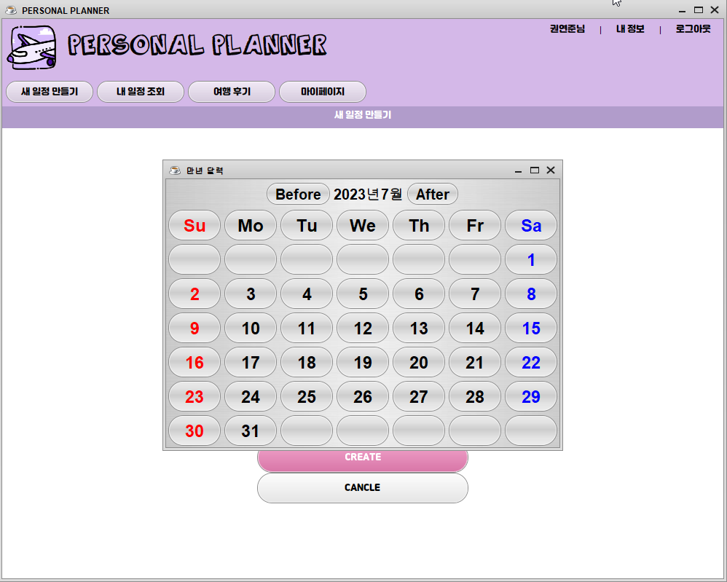
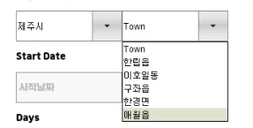
기능 설명
새 일정 만들기
- SELECT DATE 클릭하면 1번 발생
달력에서 선택한 날짜 자동으로 입력
City 콤보박스에서 도시 선택하면
2번 발생
1
2

Slide 19
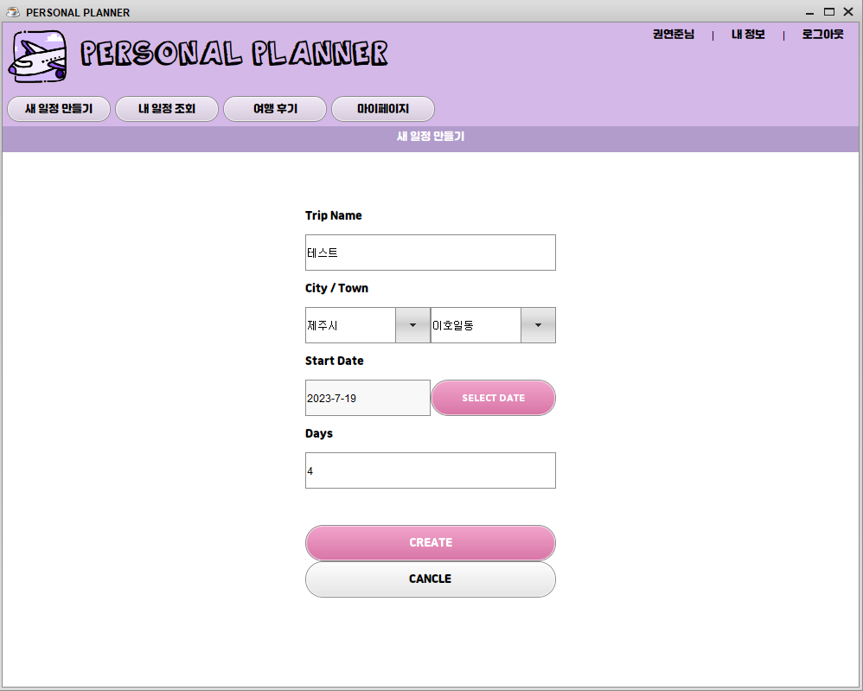
기능 설명
일정 추가
정상적으로 입력시, 일정을 추가할 수 있는 페이지로 이동

Slide 20
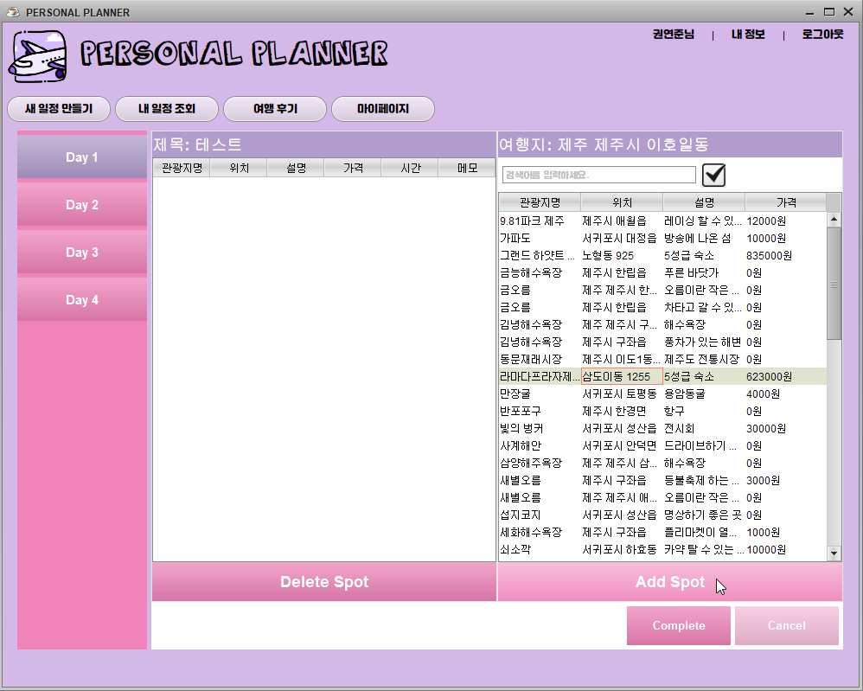
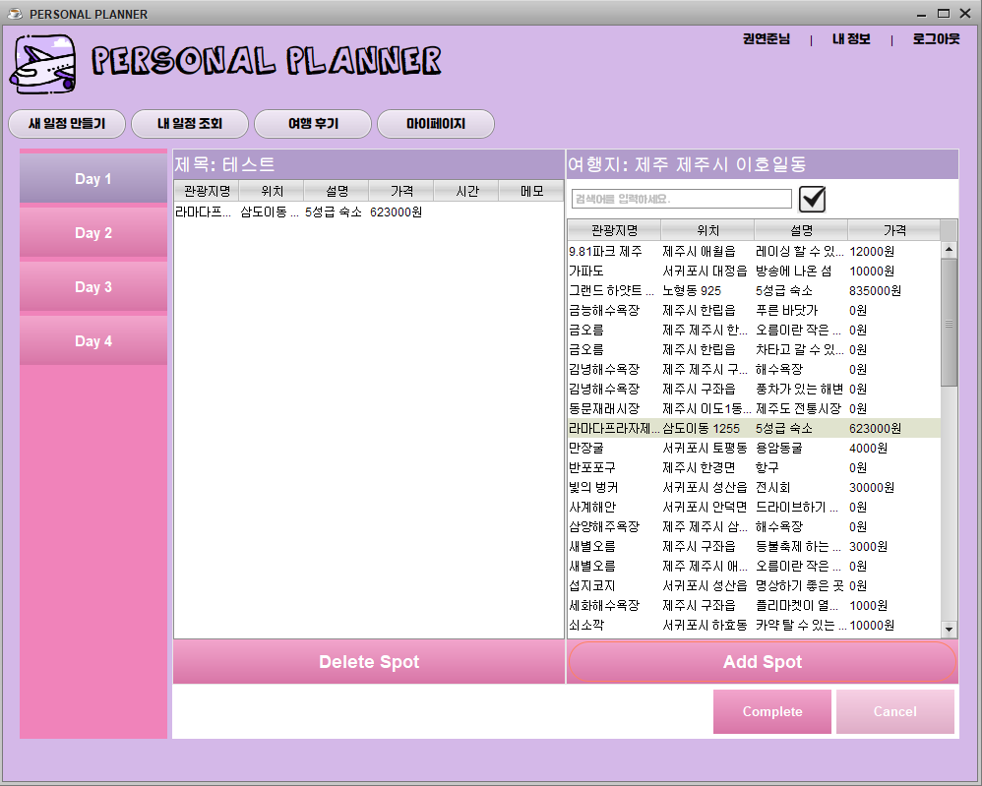
기능 설명
원하는 관광지 선택 후 Add Spot
클릭시 일정 추가
일정 추가

Slide 21
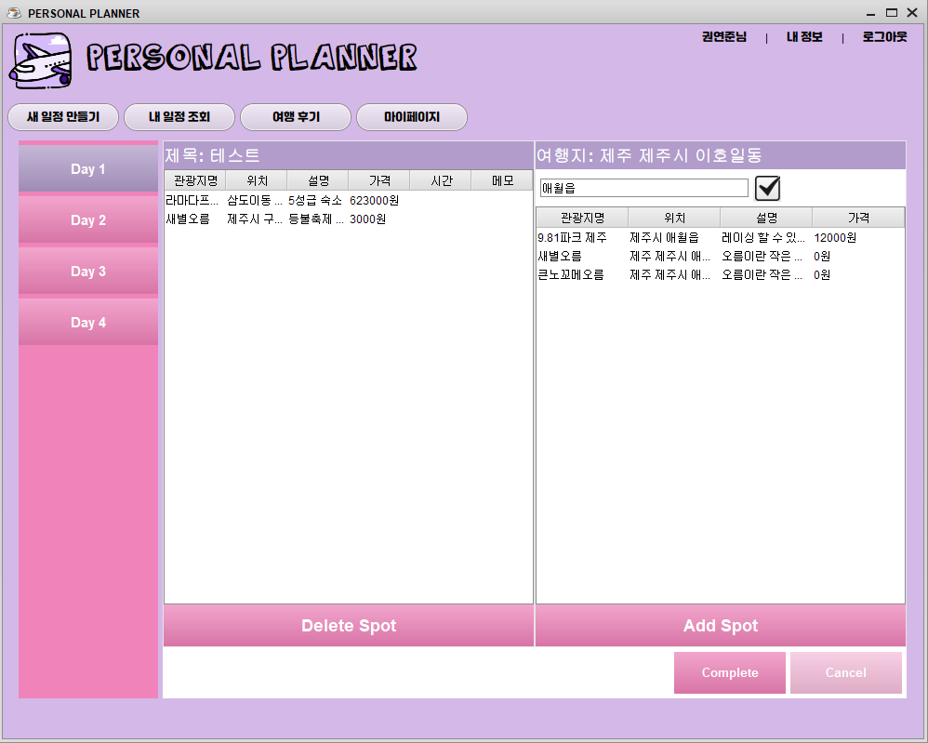
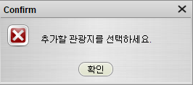
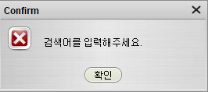
기능 설명
일정 추가
원하는 위치에 관광지 정보 제공
빈값 또는 선택한 관광지가 없을 경우 오류메세지

Slide 22
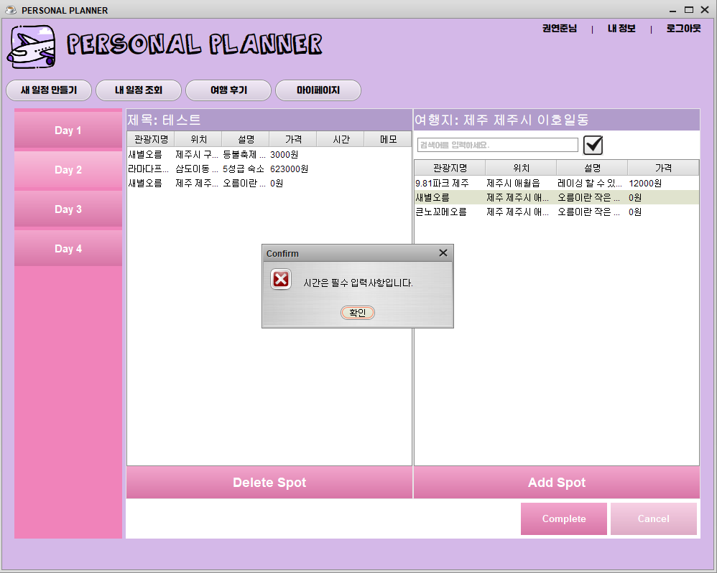
기능 설명
일정 추가
시간을 미입력 상태에서 Complete 또는 다른 날로 변경할 경우 오류메세지

Slide 23
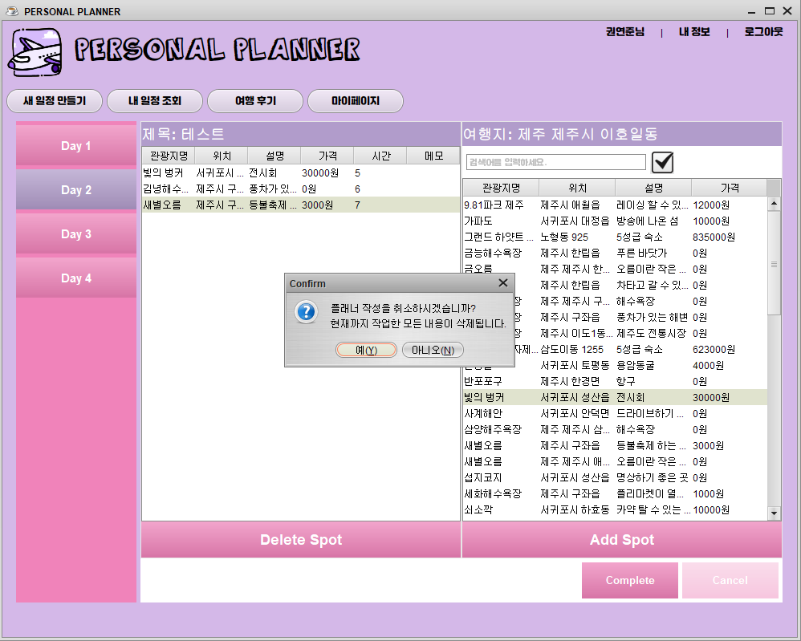
기능 설명
일정 추가
Complete 시 플래너 저장
Cancel 시 현재까지 작업한 내용 모두 삭제

Slide 24
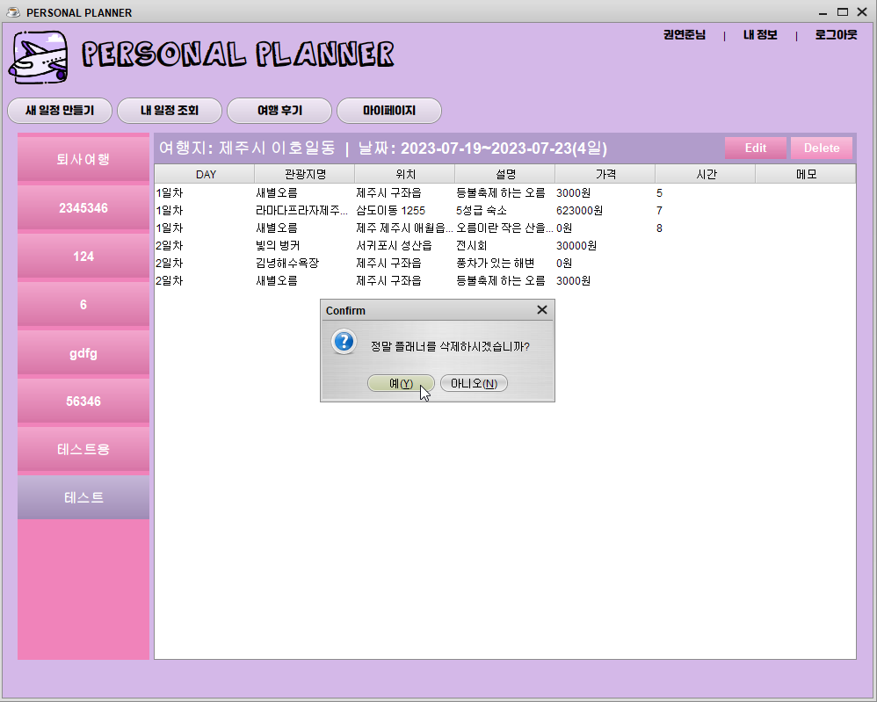
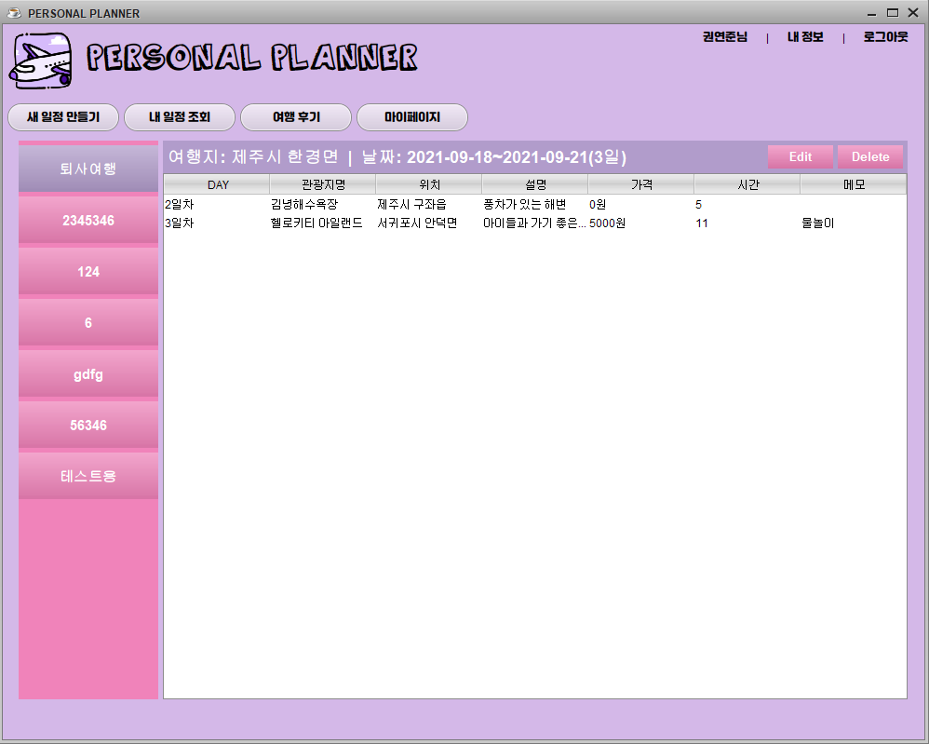
기능 설명
일정 삭제
Delete시 다시 물어보고 예 클릭시 플래너 삭제

Slide 25
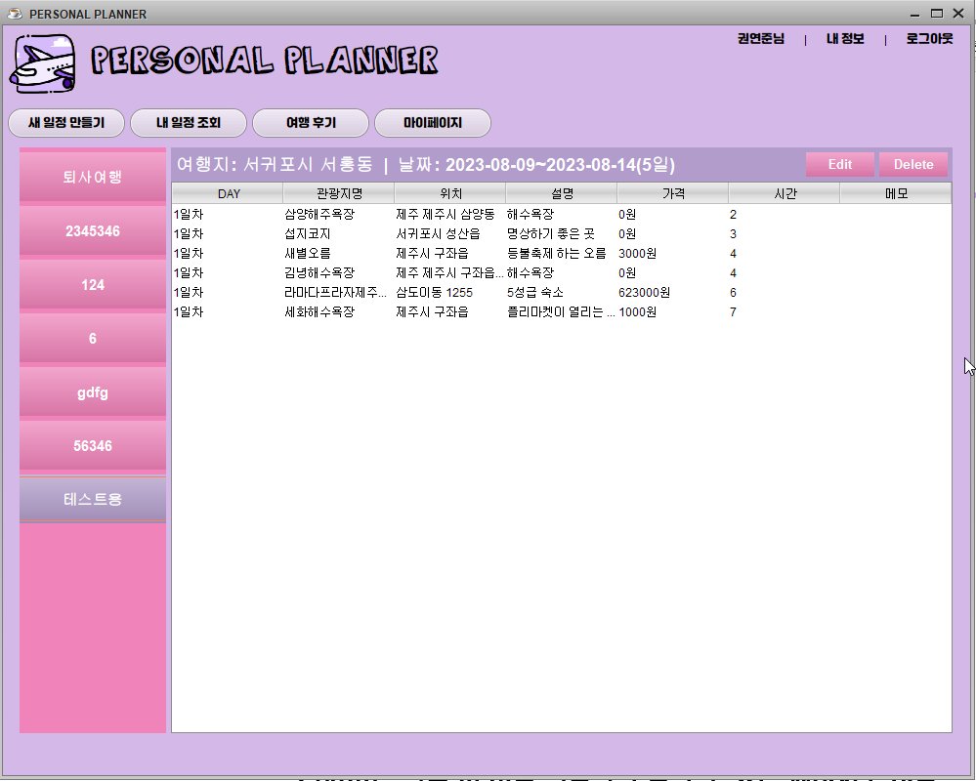
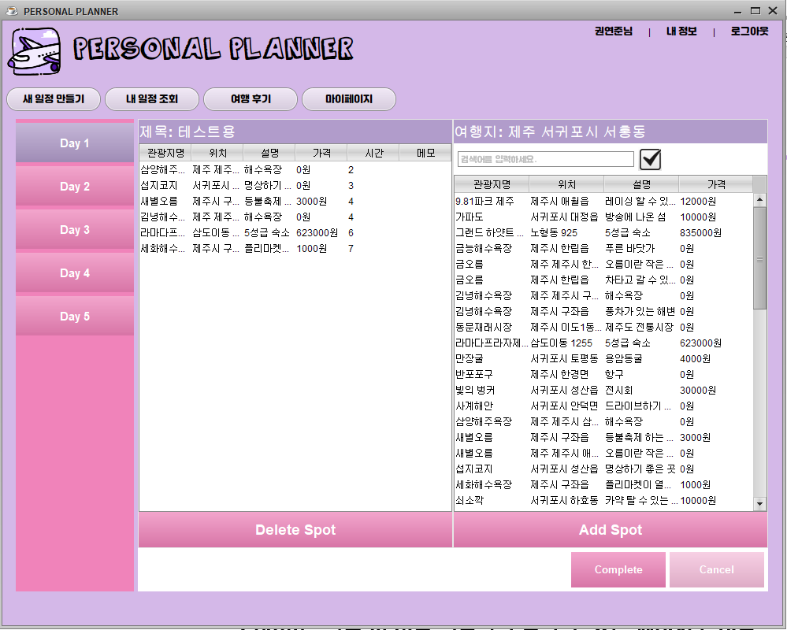
기능 설명
내 일정 수정
Edit버튼 클릭 시 여행 일정을 수정할 수 있는 페이지로 이동

Slide 26
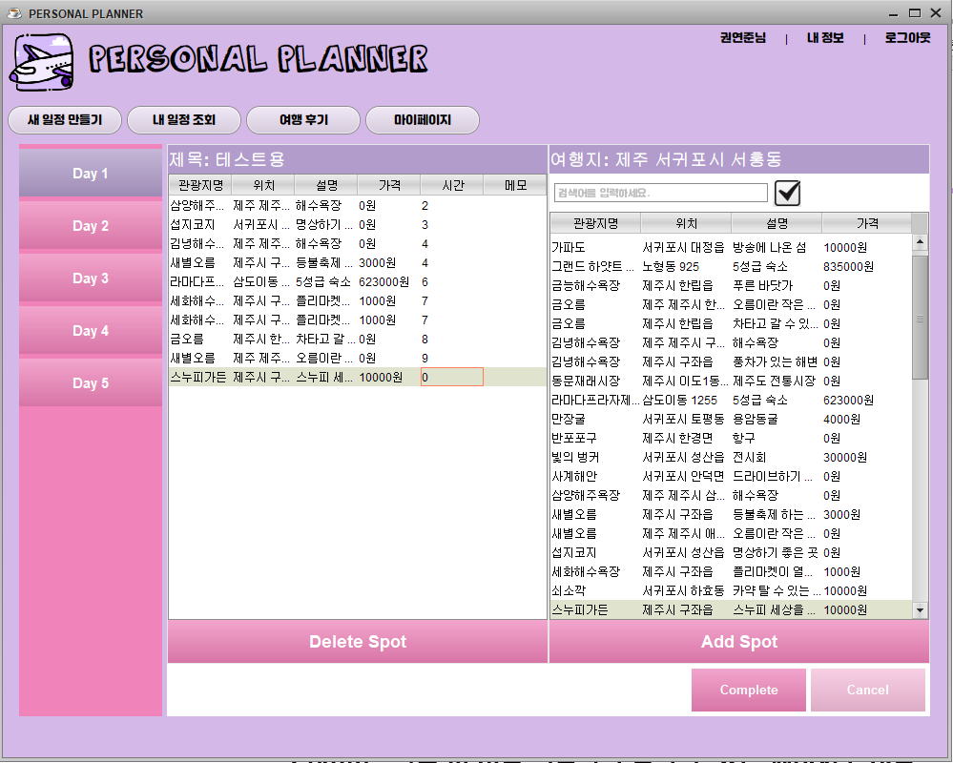
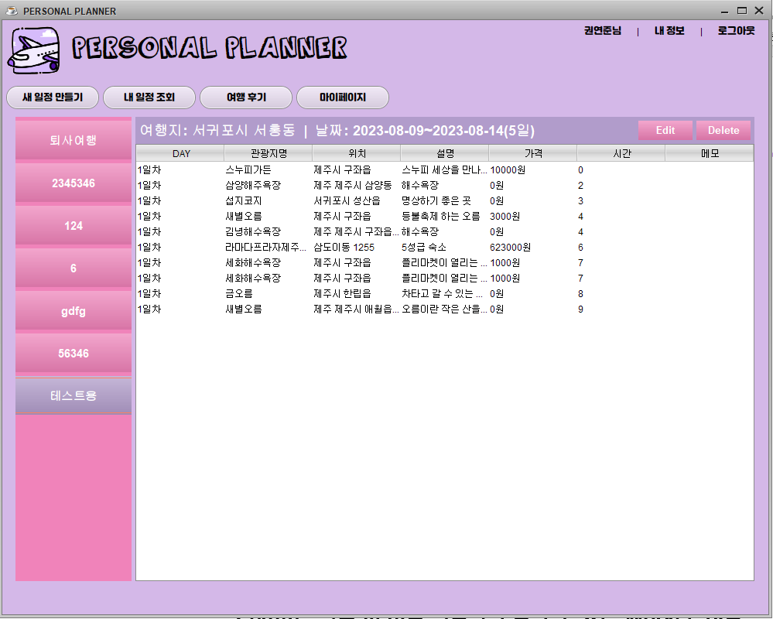
기능 설명
내 일정 수정
Complete시 수정한 내용을 저장합니다.

Slide 27
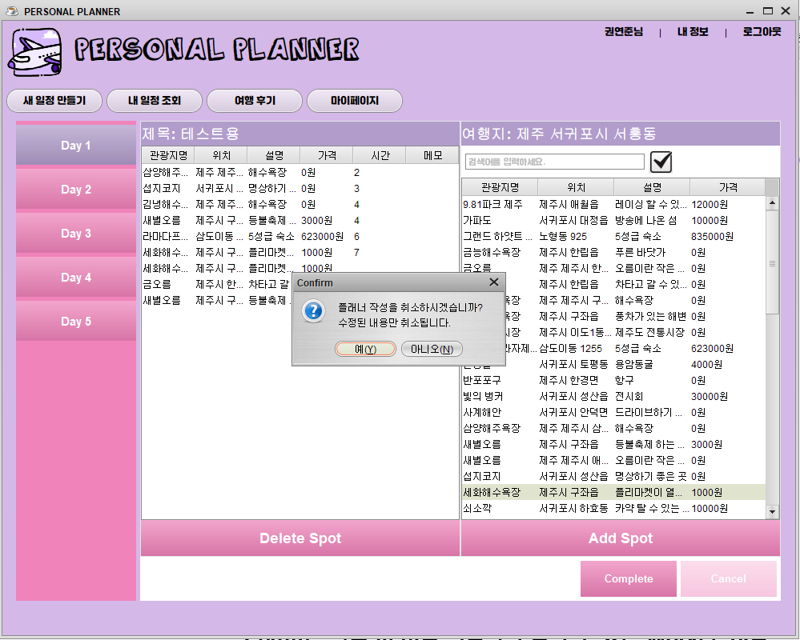
기능 설명
내 일정 수정
Cancle시 현재까지 수정한 내용을 취소합니다.

Slide 28
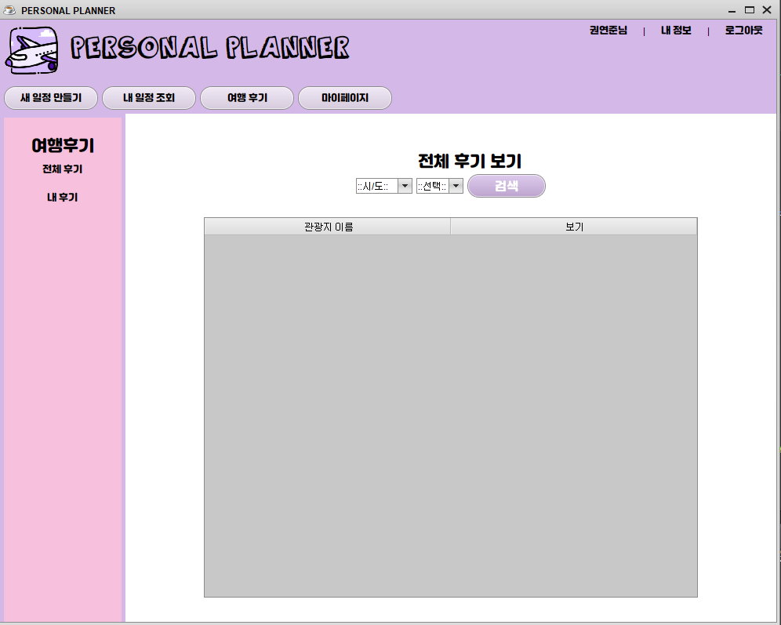
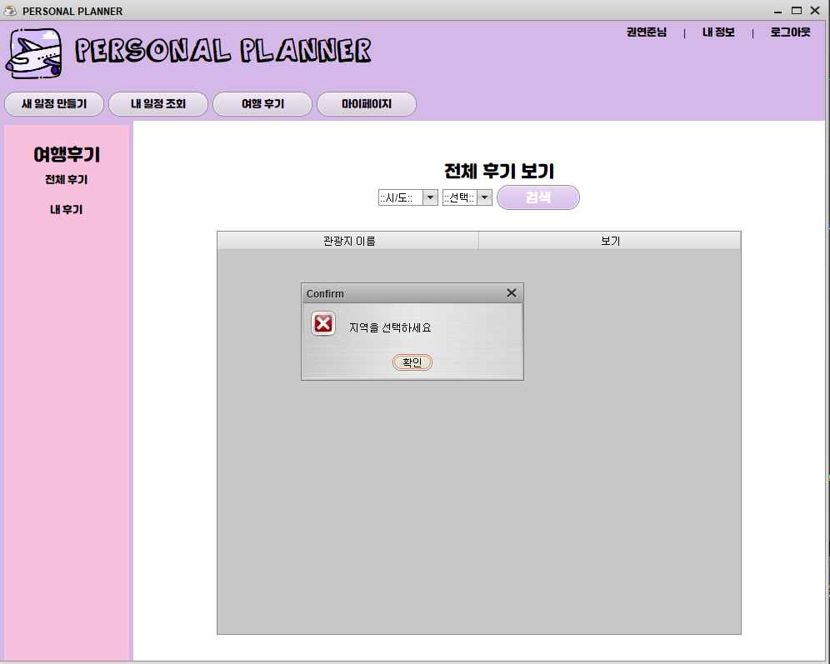
기능 설명
여행후기 – 전체 후기
- 메인 화면
- 콤보 박스 선택하지 않고 검색 눌렀을 때

Slide 29
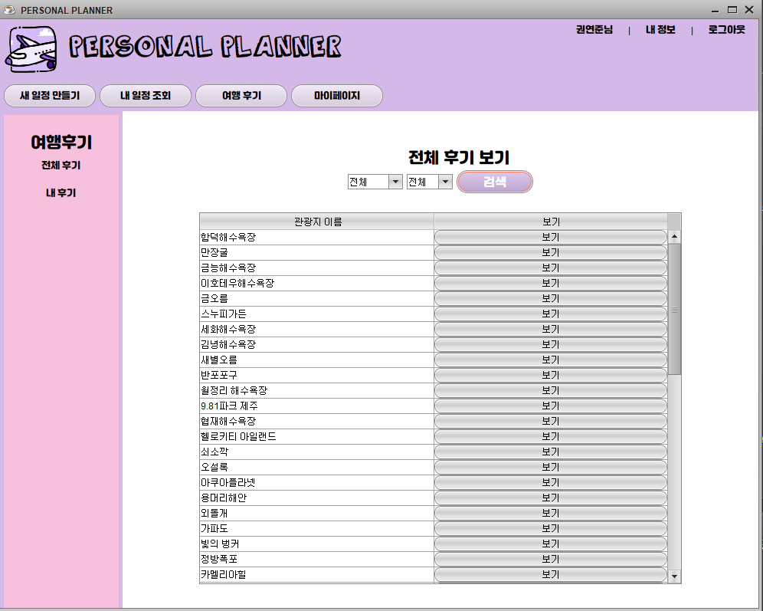
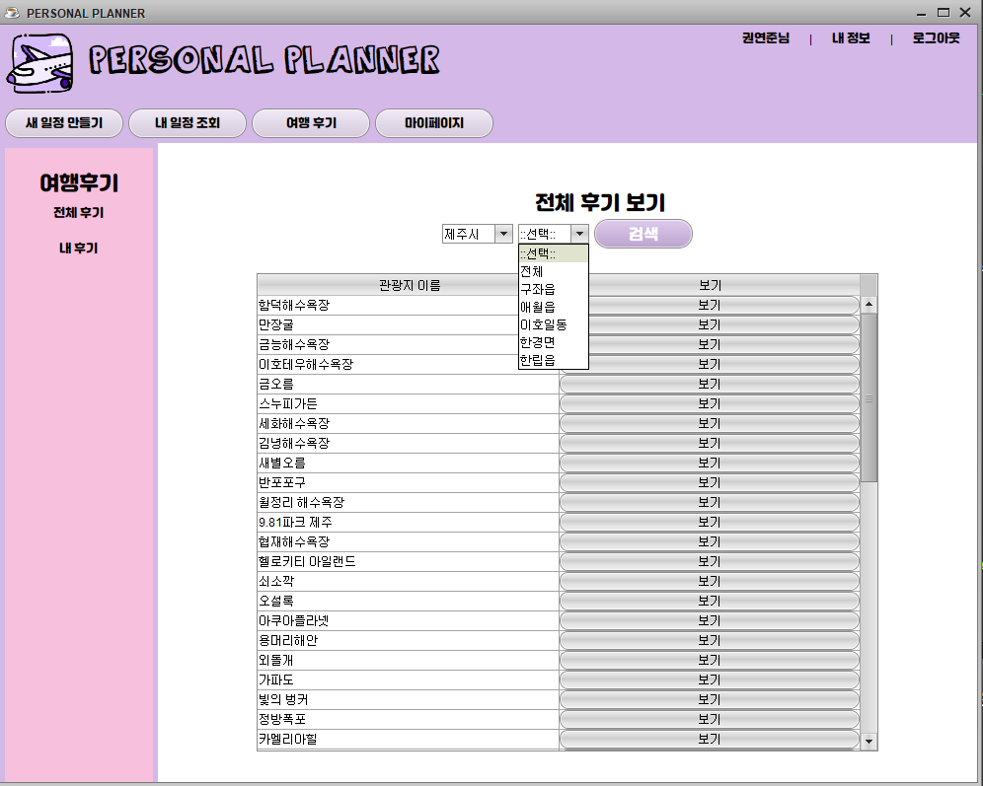
기능 설명
여행후기 – 전체 후기
전체로 검색 시 모든 관광지 후기 확인가능
- 특정 시 선택하면 해당하는 동, 읍, 면 선택가능

Slide 30
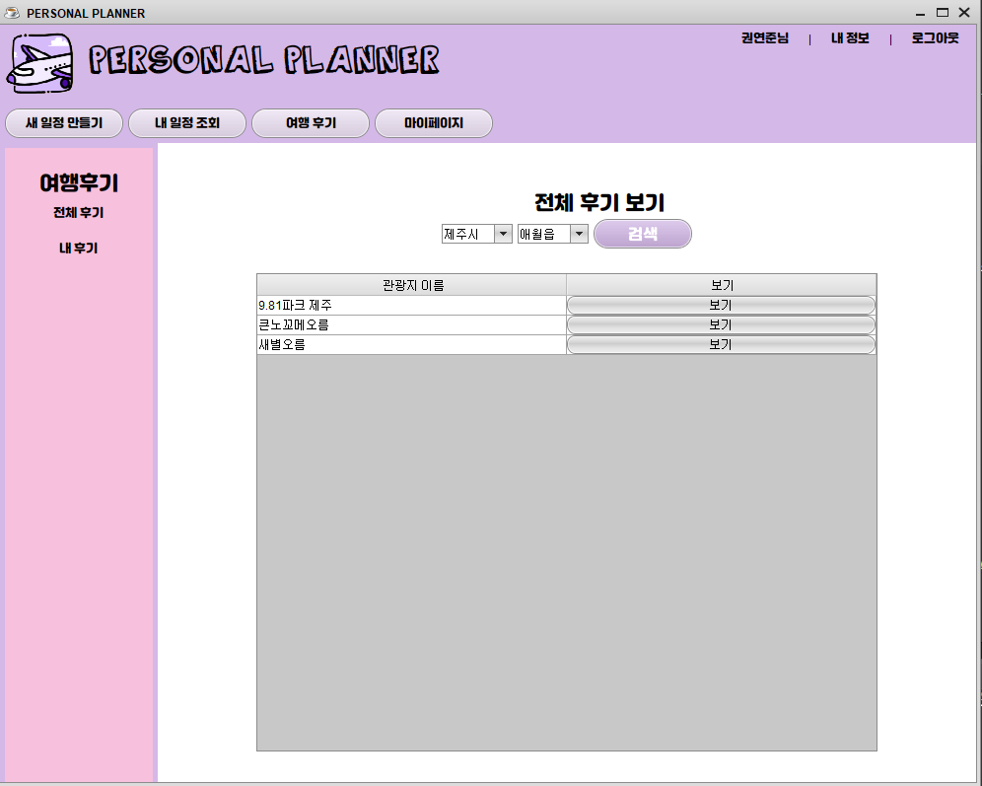
기능 설명
여행후기 – 전체 후기
Ex. 제주시 애월읍 검색 시 애월읍에 있는 관광지만 추출
보기를 클릭했을 때 후기가 없는 경우

Slide 31
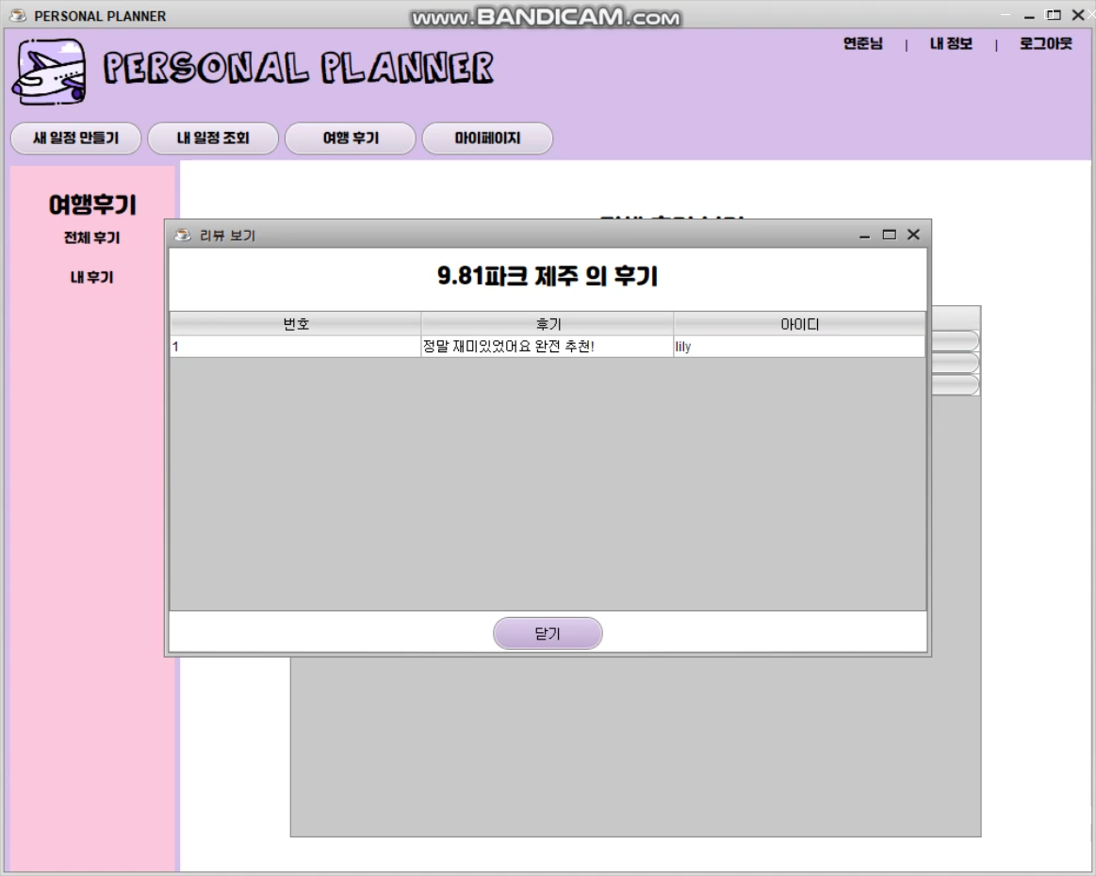

기능 설명
여행후기 – 전체 후기
선택한 관광지에 후기가 있을 때 화면
선택한 관광지에 후기가 없을 때 화면

Slide 32

기능 설명
여행후기 –내 후기
내가 작성한 플래너와 관광지 선택 후
후기를 작성하고 작성 버튼 클릭 시
아래 작성한 후기에서 볼 수 있음

Slide 33


기능 설명
여행후기 –내 후기
Ex. 퇴사여행 – 헬로키티 아일랜드 후기 작성 후 완료하면 전체 후기의 헬로키티 아일랜드에서 조회 가능

Slide 34


기능 설명
여행후기 –내 후기
내 후기 페이지에서 작성된 후기를 삭제하면
전체후기에서도 삭제됨

Slide 35


기능 설명
관리자 페이지
로그인 화면에서 관리자 아이디로 로그인 하는 경우 관리자페이지로 이동

Slide 36

기능 설명
관리자 페이지 – 관광지 수정
검색창에 관광지 입력 후 검색 버튼 클릭시 해당 문자가 포함된 관광지 출력
관광지 추가 버튼 클릭하여 새로운 관광지 추가 가능

Slide 37


기능 설명
관리자 페이지 – 유저 수정
유저 조회 시 비밀번호 조회 불가
유저 정보를 수정하거나 삭제 가능
유저 추가, 관리자 추가 가능

Slide 38

기능 설명
관리자 페이지 – 후기
전체 후기 검색 가능
작성자 아이디, 관광지로 조회 가능
후기 삭제 기능

Slide 39

기능 설명
관리자 페이지 – 후기
아이디로 조회하면 해당 유저의 후기만 볼 수 있음

Slide 40
Q&A

Slide 41
Thank you!

